Slide 1
Електоральні дослідження у соціології політики
Підготувала
студентка 621 групи
Бочкун Ілона

Slide 2
Електоральна соціологія- галузь соціологічної науки, яка займається вивченням політичної взаємодії суб’єктів суспільства шляхом аналізу механізмів їх політичної участі в житті соціуму, умов та особливостей об’єднання в політичні групи, політичної презентації інтересів у владній боротьбі тощо.

Slide 3
Безпосереднім завданням є дослідження мотивації поведінки виборців під час голосування, різноманітних чинників, які впливають на їх електоральні симпатії та антипатії. Вона відкриває неабиякі можливості щодо прогнозування, формування, управління настроями та уподобаннями виборців, вироблення та використання відповідних технологій.

Slide 4
Отже, електоральну соціологію можна визначити як науку, об'єктом якої виступає виборчий процес, а предметом - Поведінкові установки і поведінка виборців в ході цього процесу.

Slide 5
Електоральна соціологія має власний понятійний апарат: тільки тут набувають особливого значення терміни «електорат», «електоральна установка», «електоральна поведінка», «рейтинг», «абсентеїзм» і багато інших. Всіма цими напрацюваннями в своїх цілях користується і політична соціологія.

Slide 6
Електорат- сукупність громадян яким надано право брати участь у виборах певного органу, політичної партії чи конкурентної особи.
Електоральна установка- це сформована на основі попереднього досвіду і відповідної інформації про об’єкт виборчого процесу, ставленні виборців до участі у виборах та об’єктів вибору, що виявляється в певних емоційних оцінках партій чи кандидатів та готовності віддати за них голос.

Slide 7
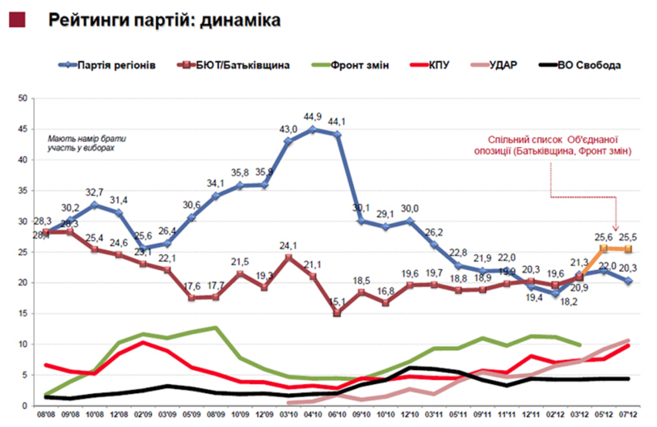
Рейтинг- ступінь популярності відомих діячів в галузі політики.
Абсентеїзм- ухилення від участі у виборах.

Slide 8
Соціологія електоральної поведінки- це галузь соціологічної науки, яка займається вивченням політичної взаємодії суб’єктів суспільства шляхом аналізу механізмів їх політичної участі в житті суспільства, умов та особливостей об’єднання в політичні групи, політичної презентації інтересів у владній боротьбі тощо.

Slide 9
Соціологи виділяють декілька моделей електоральної поведінки:
модель «залежного виборця»,
модель «раціонального виборця»,
когніктивна модель виборця.

Slide 10
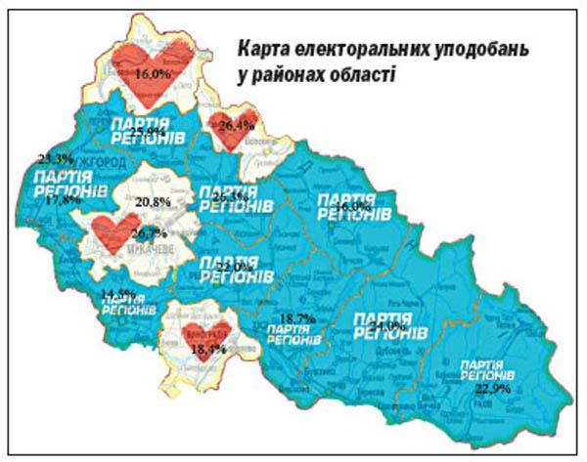
Приклади електоральних досліджень.

Slide 11
Висновок
Дослідження електорату в цілому, частини його груп, і засобів впливу на електорат, є основою політичного процесу, який неможливий без соціології.

